Slide 1
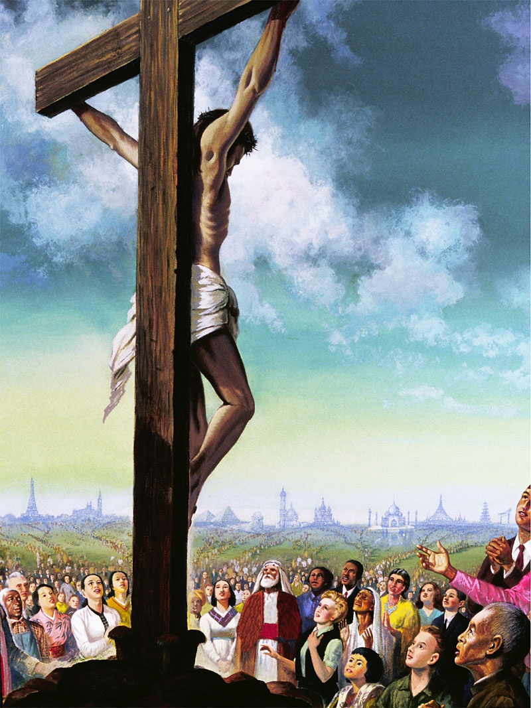
CEA
MAI
CONVINGĂTOARE
DOVADĂ
Studiul 9 pentru 1 decembrie 2018

Slide 2
„Dar lucrul acesta nu l-a spus de la el, ci, fiindcă era mare-preot în anul acela, a prorocit că Isus avea să moară pentru neam. Şi nu numai pentru neamul acela, ci şi ca să adune într-un singur trup pe copiii lui Dumnezeu cei risipiţi.”
(Ioan 11:51,52)

Slide 3
Acceptând mântuirea oferită la cruce, ne unim cu Hristos într-un legământ. Omul este împăcat cu Dumnezeu şi cu oamenii. Vieţile sunt transformate. Credincioşii se unesc, lăsând la o parte diferenţele, pentru a împlini o misiune comună.
UNIŢI ÎN HRISTOS.
UNIŢI ÎN ÎMPĂCARE.
UNIŢI ÎN PRACTICĂ.
UNIŢI ÎN DIVERSITATE.
UNIŢI ÎN MISIUNE.

Slide 4
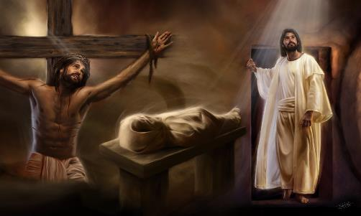
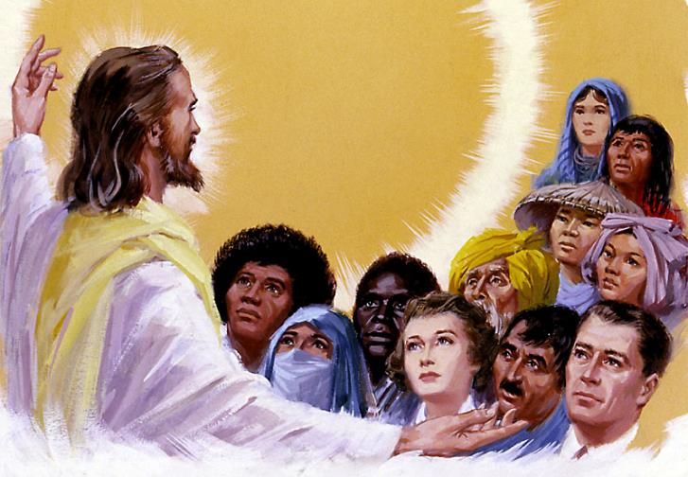
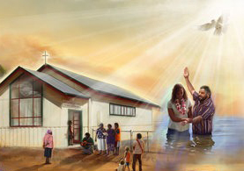
UNIŢI ÎN HRISTOS
„ca să-l aducă la îndeplinire la împlinirea vremurilor, spre a-Şi uni iarăşi într-unul în Hristos toate lucrurile: cele din ceruri şi cele de pe pământ.” (Efeseni 1:10)
Moartea şi învierea lui Isus ne aduc mântuirea. Acceptând-o, fiecare dintre noi este unit cu Hristos.
Fiind uniţi într-un Mântuitor comun, se îndeplineşte un al doilea scop al planului de mântuire: „să adune într-un singur trup pe copiii lui Dumnezeu” (Ioan 11:52).
Când Îl acceptăm public pe Isus prin botez, creăm o legătură de unitate cu fraţii şi surorile noastre.
„Este un singur Domn, o singură credinţă, un singur botez. Este un singur Dumnezeu şi Tată al tuturor, care este mai presus de toţi, care lucrează prin toţi şi care este în toţi.” (Efeseni 4:5-6).

Slide 5
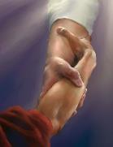
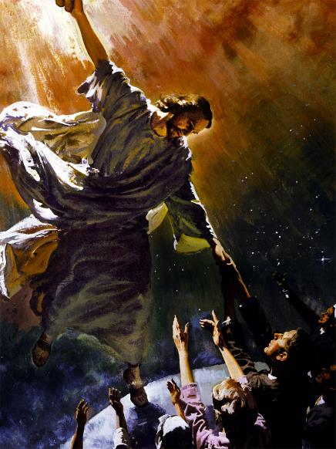
UNIŢI ÎN ÎMPĂCARE
„Şi toate lucrurile acestea sunt de la Dumnezeu, care ne-a împăcat cu El prin Isus Hristos şi ne-a încredinţat slujba împăcării” (2 Corinteni 5:18)
Moartea lui Isus a dărâmat zidul de despărţire existent între iudei şi neamuri, împăcând două popoare într-unul singur (Efeseni 2:13-16).
Ţinând cont că planul lui Dumnezeu este să îi unească pe toţi fiii Săi, lucrarea de împăcare are trei faze:
Împăcarea cu Dumnezeu.
Iniţial despărţiţi de Dumnezeu, am fost împăcaţi cu El prin lucrarea Duhului Sfânt.
Împăcarea cu fraţii noştri.
Pacea şi armonia dintre noi sunt mărturia uniunii noastre cu Hristos.
Împăcarea universală.
Suntem chemaţi să îi invităm şi pe alţii să se împace cu Dumnezeu.
În măsura în care biserica cultivă unitatea şi împăcarea, universul va vedea lucrarea înţelepciunii eterne a lui Dumnezeu (Efes. 3:8-11).

Slide 6
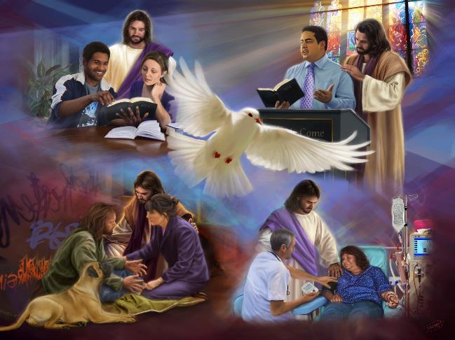
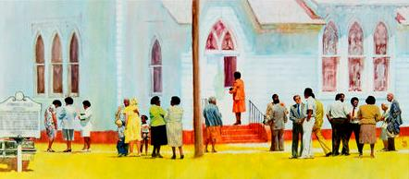
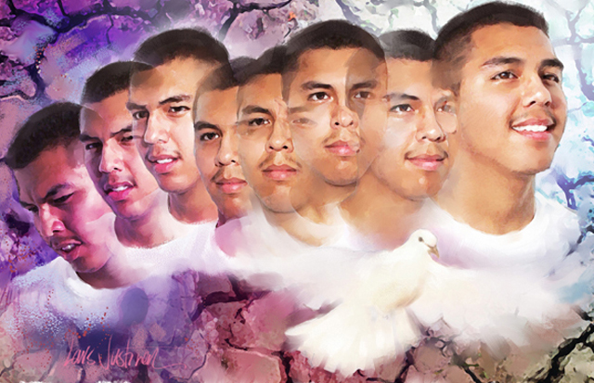
UNIŢI ÎN PRACTICĂ
„Cine zice că rămâne în El trebuie să trăiască şi el cum a trăit Isus.” (1 Ioan 2:6)
Acceptarea lui Isus nu este un asentiment intelectual. Produce schimbări practice în viaţa noastră.
Sentimentele şi acţiunile noastre se schimbă şi se întăreşte unitatea cu ceilalţi.
Mărturia cea mai puternică pentru lume este o viaţă transformată de puterea Duhului Sfânt (1 Petru 2:11-12).
În Efeseni 4:25-5:2, Coloseni 3:1-17, Matei 7:12, Galateni 6:2, 1 Petru 3:3-4 şi 1 Corinteni 10:31 (între altele), putem vedea cum este transformată viaţa credinciosului.

Slide 7
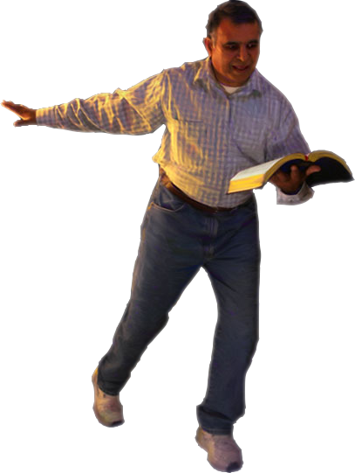
UNIŢI ÎN PRACTICĂ
Conform cu pasajele citate anterior, ce trebuie să părăsească credinciosul?
Curvia
Necurăţia
Pasiunile nestăpânite
Dorinţele rele
Avariţia
Ura
Supărarea
Răutatea
Blasfemia
Cuvintele mincinoase
Minciuna
Furtul
Amărăciunea
Strigările
Cuvintele murdare
Etalarea pretenţioasă

Slide 8
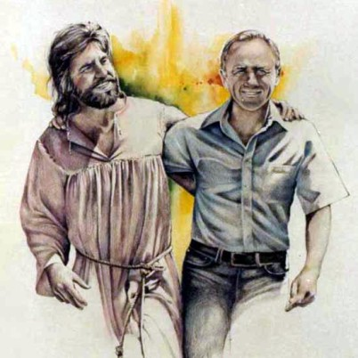
UNIŢI ÎN PRACTICĂ
Conform pasajelor citate anterior, ce ar trebui să facă credinciosul?
Să caute lucrurile de sus
Să fie sfânt
Să fie blând
Să fie bun
Să fie umil
Să fie smerit
Să fie răbdător
Să-i suporte pe ceilalţi
Să-i ierte pe ceilalţi
Să se îmbrace cu dragoste
Să caute pacea
Să fie recunoscător
Să studieze Cuvântul
Să fie înţelept
Să cânte Domnului
Să facă totul spre slava lui Dumnezeu
Să rostească lucruri care zidesc
Să facă binele
Să fie milos
Să-L copieze pe Dumnezeu
Să caute binele celorlalţi
Să poarte poverile altora
Să caute spiritualitatea interioară
Să aibe un stil de viaţă sănătos
Să umble în dragoste

Slide 9
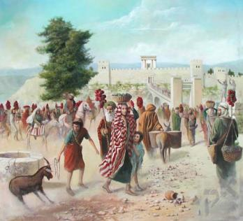
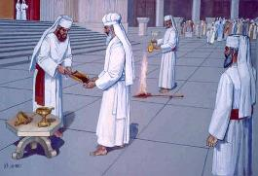
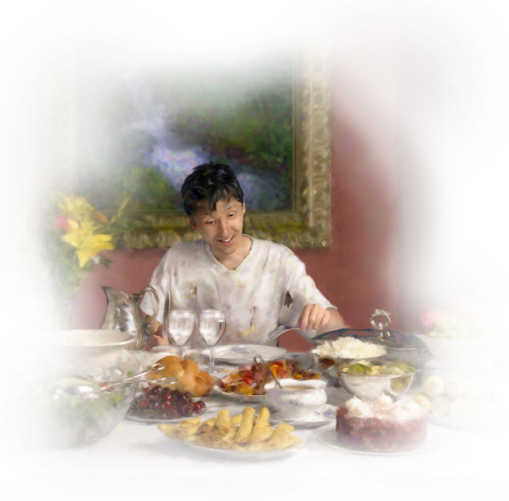
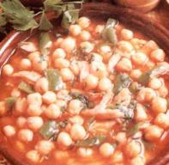
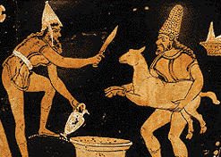
UNIŢI ÎN DIVERSITATE
„Cel ce priveşte diferit o anumită zi, pentru Domnul o priveşte. Cel ce mănâncă, pentru Domnul mănâncă, întrucât Îi mulţumeşte lui Dumnezeu, iar cel ce nu mănâncă, pentru Domnul nu mănâncă şi Îi mulţumeşte şi el lui Dumnezeu.” (Romani 14:6 NTR)
În Romani 14 şi 15, Pavel abordează chestiuni care divizau profund biserica din Roma.
Acestea erau chestiuni legate de practică, obiceiuri şi problemele de conştiinţă. De exemplu, păzirea sărbătorilor, a zilelor de post, abstinenţa de la alimente jertfite idolilor etc.
Atâta timp cât nu erau teme care să afecteze mântuirea, Pavel sfătuia să fie tolerate de ambele părţi.
A urma şi astăzi acest sfat înţelept va sfârşi, la fel ca şi atunci, cu unitatea poporului lui Dumnezeu.

Slide 10
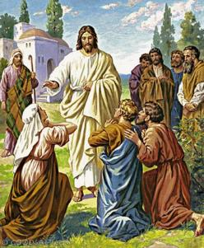
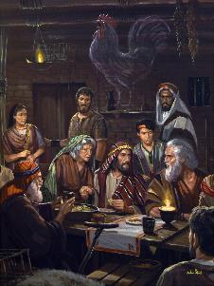
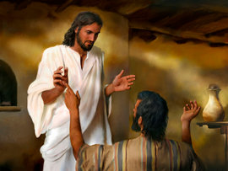
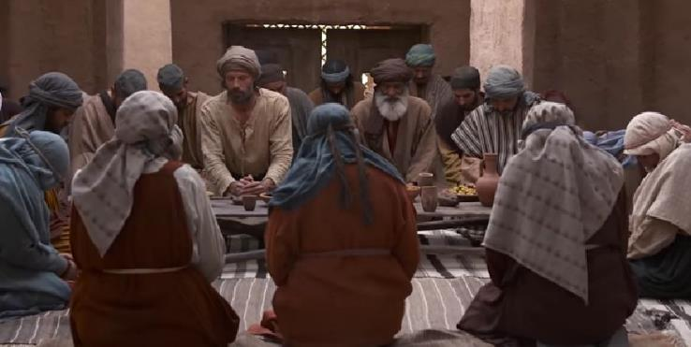
UNIŢI ÎN MISIUNE
“În Ziua Cincizecimii, erau toţi împreună în acelaşi loc.” (Fapte 2:1)
Cu puţine zile înainte de Cincizecime, apostolii căutau întâietatea în faţa celorlalţi (Luca 22:24).
Dar, pentru a împlini misiunea încredinţată de Isus (Fapte 1:8), trebuiau să lase în urmă aceste gânduri şi să caute unitatea. Cum să o obţină?
Apropiindu-se de Dumnezeu în rugăciune şi apoi, cerându-şi iertare unii de la alţii. Au renunţat să-şi mai arunce în faţă greşelile. Nimeni nu îl acuza pe Petru pentru lepădarea sa, pe Iacov şi pe Ioan pentru egoism sau pe Toma pentru necredinţă.
Cum putem învăţa să lăsăm deoparte greşelile celorlalţi, în beneficiul cauzei majore de împlinire a misiunii pe care Dumnezeu ne-a încredinţat-o?

Slide 11
E.G.W. (Sfaturi pentru biserică, pag. 45)
„Când rugăciunea Domnului Hristos este crezută pe deplin, când sfaturile Sale sunt aduse în viaţa de zi cu zi a poporului lui Dumnezeu, unitatea de acţiune va fi văzută în rândurile noastre. Frate va fi legat cu frate prin legăturile de aur ale dragostei lui Hristos. Numai Spiritul lui Dumnezeu poate produce această unitate. Cel care S-a sfinţit pe Sine însuşi îi poate sfinţi şi pe ucenicii Săi. Uniţi cu El, ei vor fi uniţi şi unii cu alţii, în cea mai sfântă credinţă. Când ne vom da toată silinţa pentru această unitate, aşa cum doreşte Dumnezeu să ne străduim pentru ea, aceasta va veni la noi”

